Slide 1
ТЕМА: Порівняння складених задач
з поняттями « більше в…» і «більше на…»

Slide 2
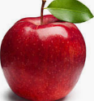
В одній вазі 7 яблук, а в другій – на 4 менше. Скільки всього яблук у двох вазах?
Про що ця задача?
Розкажіть умову задачі (історію,
текст, розповідь).
Озвучте питання задачі. Про що
треба дізнатися?
Чи можемо ми однією дією знайти відповідь на питання?
Чому?
То що спочатку треба знайти?
А зараз можемо дати відповідь на питання?
Яка відповідь? (Перечитайте питання
і дайте відповідь).
То скільки дій ми виконали? (Дві. 2 простих задачі. Складена задача).

Slide 3
В автобусі їхало 23 пасажири. На першій зупинці зайшло ще 2, а на другій - вийшло 5. Скільки пасажирів стало в автобусі?
1. 23 + 2 = 25 (п.) – після І зупинки.
2. 25 – 5 = 20 (п.)
Відповідь: 20 пасажирів стало.

Slide 4
Три рибалки спіймали
36 окунів. Перший спіймав 12, другий – 8. Скільки окунів спіймав третій рибалка?
1. 12 + 8 = 20 (ок.) – перший і другий.
2. 36 – 20 = 16 (ок.)
Відповідь: 16 окунів спіймав третій рибалка.
ІІ спосіб: 36 – 12 – 8 = 16 (ок.)

Slide 5

На клумбі росло 17 тюльпанів.
9 – зрізали, а посадили 5 нових. Скільки тюльпанів стало на клумбі?

Slide 6

В одній коробці 8 олівців,
а в другій – на 5 більше.
Скільки всього олівців у двох коробках?

Slide 7
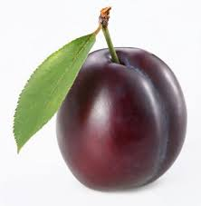
У ящику 9 кілограмів слив. Продали 5 кілограмів, а потім досипали в ящик
ще 8 кілограмів. Скільки кілограмів слив стало в ящику?

Slide 8


